Slide 1
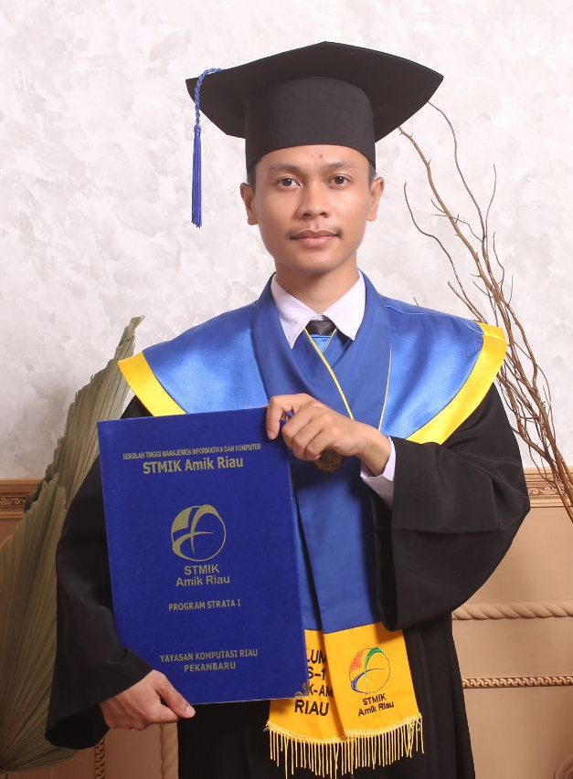
DEBY TRISANDI
TTL
BALAI TENGAH, 11 APRIL 1995
ALAMAT
TANJUNG BARAT,JAGAKARSA, JAKARTA SELATAN
Github:
FE-WOW : https://github.com/debbayy/FE-WOW.git
BE-WOW : https://github.com/debbayy/BE-WOW.git

Slide 2




WOW
WINDOW OF WORLD
Window of World adalah platform layanan membaca buku secara online yang memiliki ratusan buku yang tersedia dan terdapat banyak cerita yang menarik untuk dibaca.
Pengguna premium dapat membaca semua buku yang berada diaplikasi tersebut menggunakan aplikasi browser

Slide 3

FROND-END
Dependencies
1. React-bootstrap
2. React-router-dom
3. Sweetalert2
4. axios
5. React-reader

Slide 4

BACK-END
Dependencies
1. Express
2. Bycrypt
3. joi
4. multer
5. sequelize
6. jsonwebtoken

Slide 5
PROGRESS
LAMA PENGERJAAN
Untuk sisi Frond end dikerjakan selama 1 minggu dengan state management context yang react router-dom, dan disini pembaca bukunya digunakan yang Namanya react reader, file yang didukung yaitu epub.
TAKS
5 Todo task telah selesai dijalankan,

Slide 6
Screenshot WoW

Slide 7
LANDING PAGE
BEFORE LOGIN

Slide 8
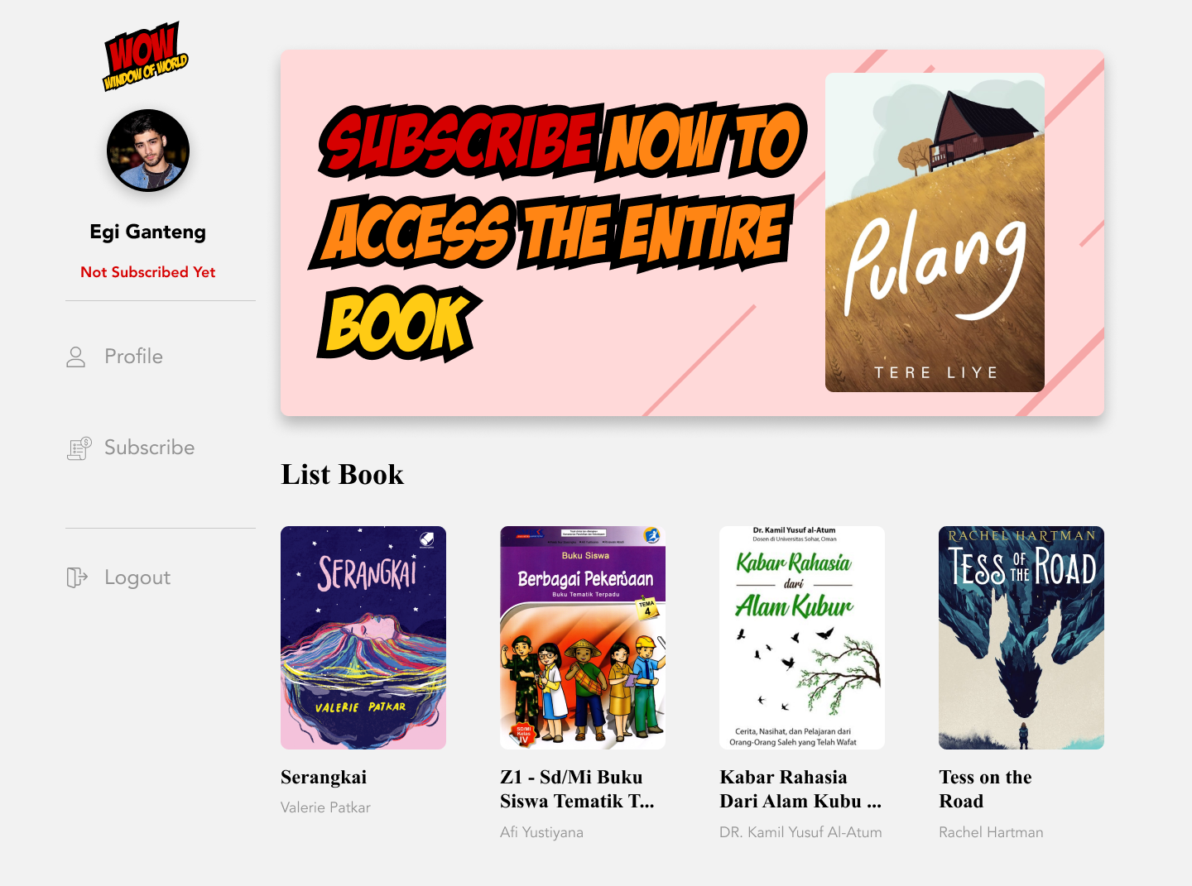
HOME PAGE
AFTER LOGIN

Slide 9
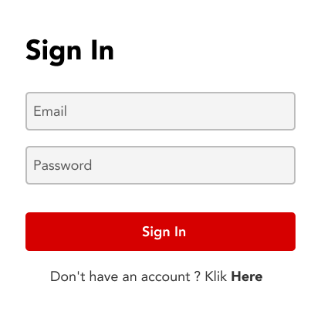
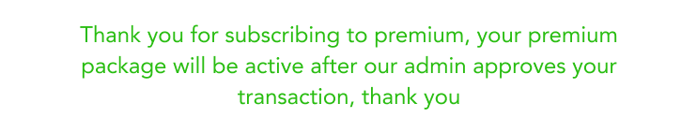
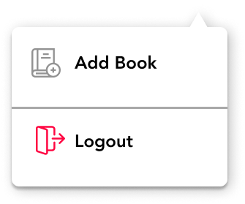
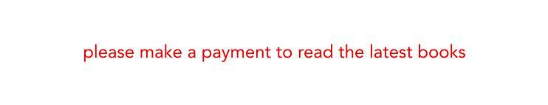
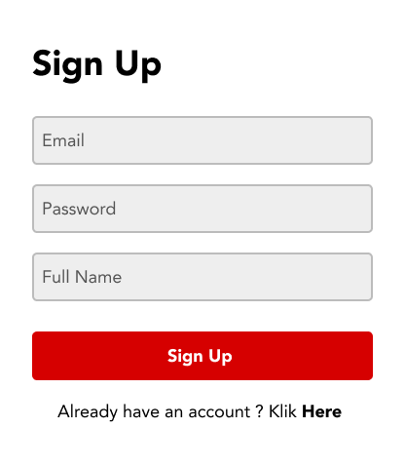
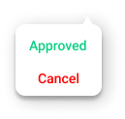
MODAL AND PUP-UP
Modal Ketika User Menekan Button Login Atau Register
Pop-Up Ketika User subscribe Atau belum subscribe
Dropdown disisi admin Ketika si admin ingin approve transaksi dari user

Slide 10
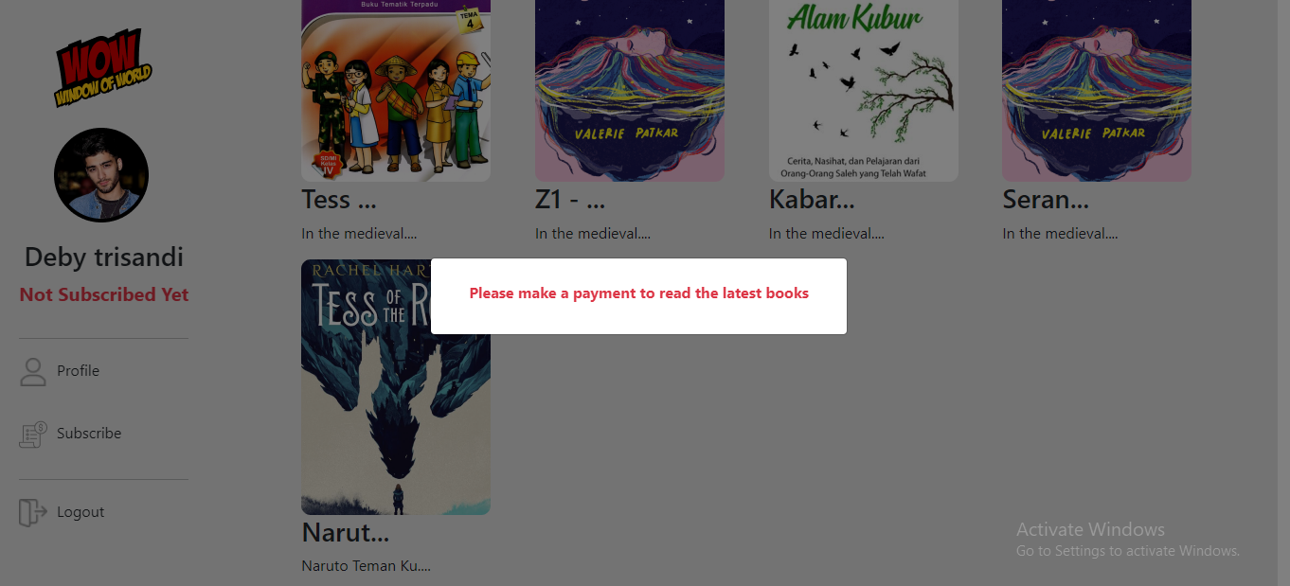
LANDING PAGE
BEFORE SUBRCRIBE

Slide 11
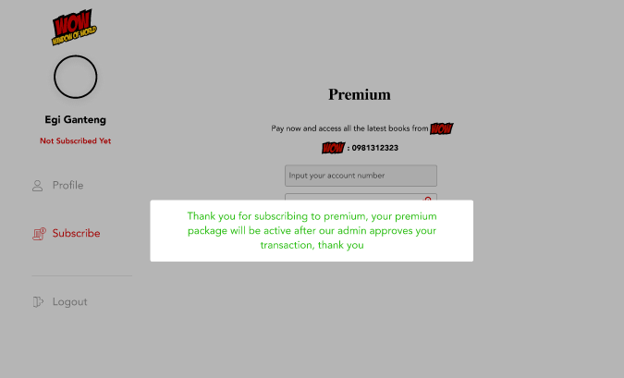
SUBCRIBE PAGE
After subscribe

Slide 12
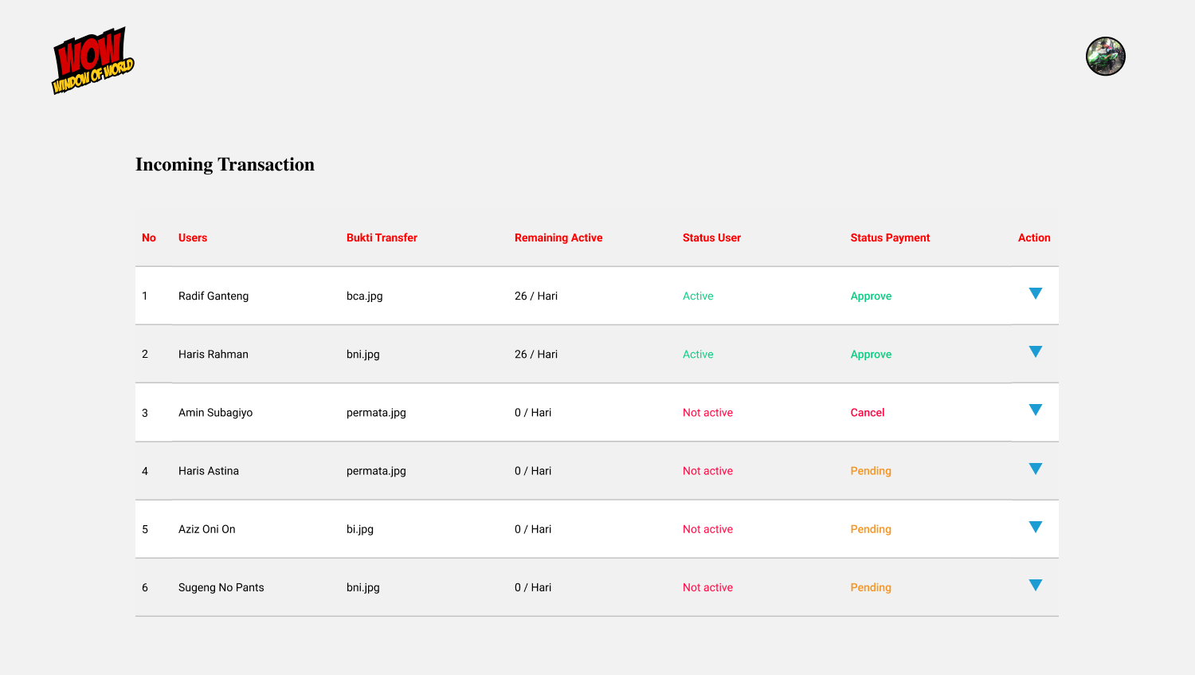
TRANSACTIONPAGE
APPROVE ADMIN

Slide 13
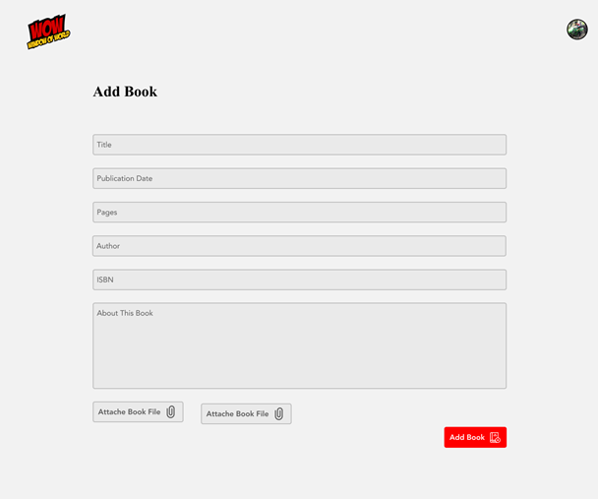
ADDBOOK PAGE
Addbook admin

Slide 14

SUBCRIBE PAGE
After approve by admin

Slide 15
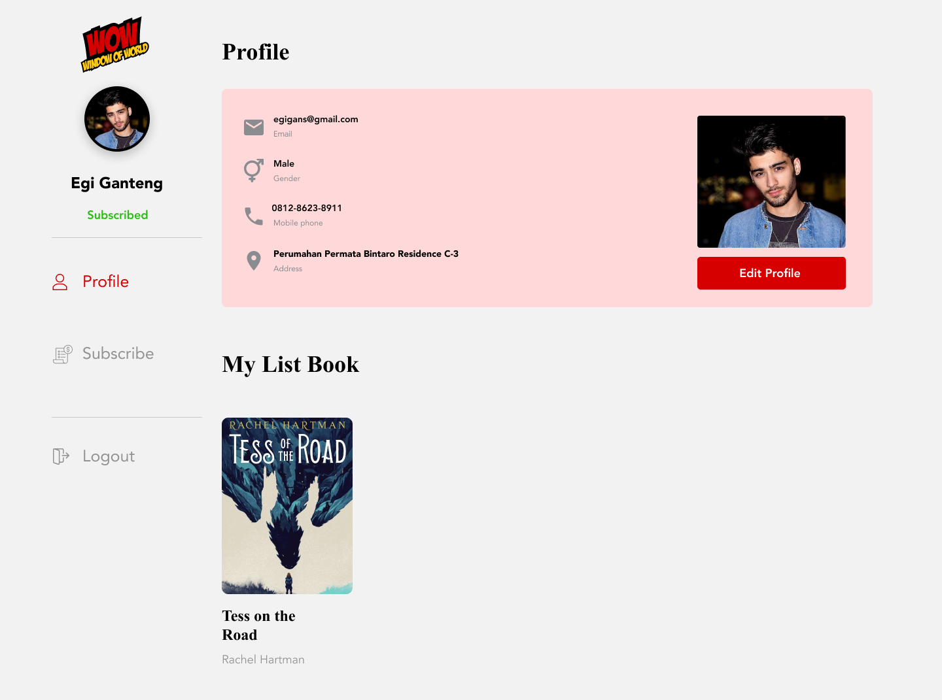
PROFILE PAGE
After approve by admin

Slide 16
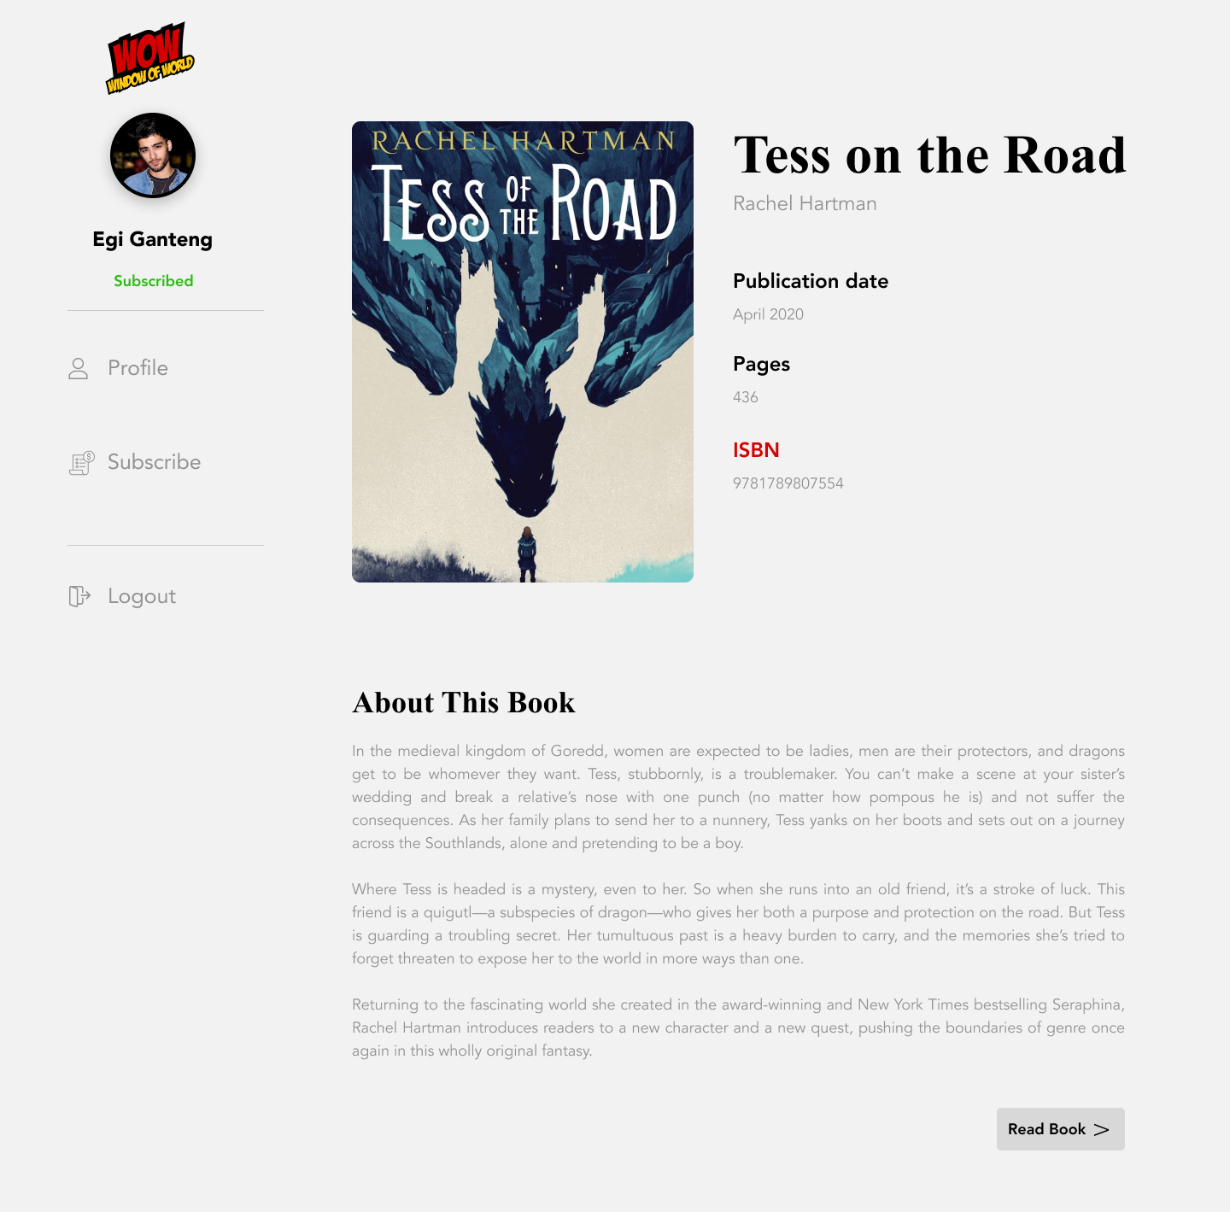
DETAIL BOOK PAGE
After approve by admin

Slide 17
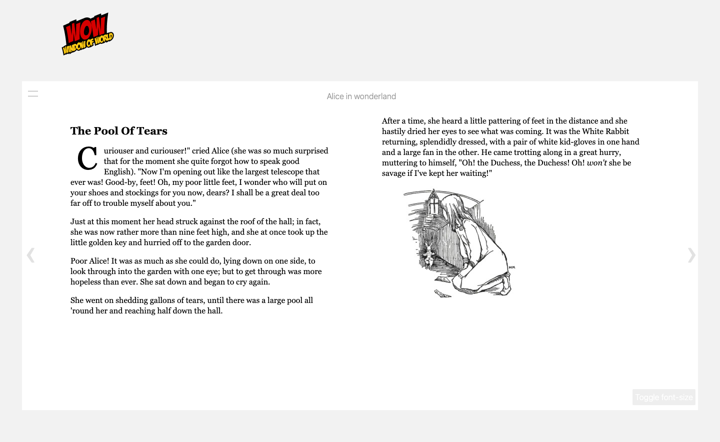
READ BOOK PAGE
After approve by admin

Slide 18
ADMIN RESPONT
Admin
Disini admin berperan penting dalam menage sebuah akun user yang telah melakukan subscribe, dimana admin selain melakukan approve untuk user admin juga bisa menambahkan buku.

Slide 19
Flow app
User login
Admin
Jika user berhasil login user akan langsung masuk ke halaman home.
Jika user sudah melakukan proses subcribe / get premium, maka akan muncul tampilan di sisi adminnya, user sudah approve
User register
User berhasil login
User melakukan pembayaran
Admin approve
User bisa mengakses semua buku
User register
User melakukan get premium
User sudah approve
User melakukan register menggunakan email, mengisi nama dan password
Sebelum melakukan pembayaran premium user belum bisa membuka profile dan tidak bisa membaca buku
Jika user sudah di approve kondisinya yang sebelumnya not yet subscribe sekarang menjadi subscribe. Dan user bisa mengakses semua buku selama 30 hari.

Slide 20
TERIMAKASIH

